Slide 2

Tiện ích mở rộng cho NÃO

Slide 3
Bạn luôn muốn ghi nhớ bài học lâu hơn?

Slide 4
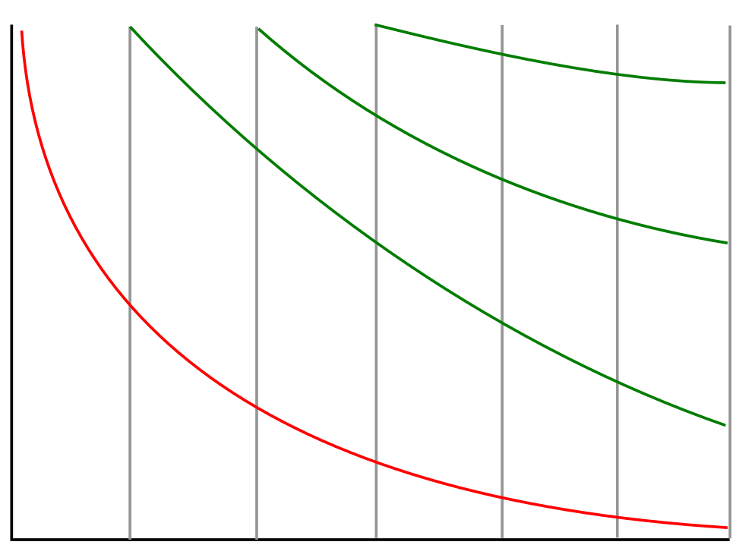
Spaced Repetition
Đường cong lãng quên
Lần học đầu tiên
Điểm ôn lại
Trí nhớ
1
2
3
4
5
6
Ngày

Slide 5
Thuật toán Kỹ thuật lặp lại ngắt quãng
Hệ thống Leitner: 5 giai đoạn ôn lại chính và những khoảng ôn lại tùy ý
Thuật toán của SuperMemo.com

Slide 6
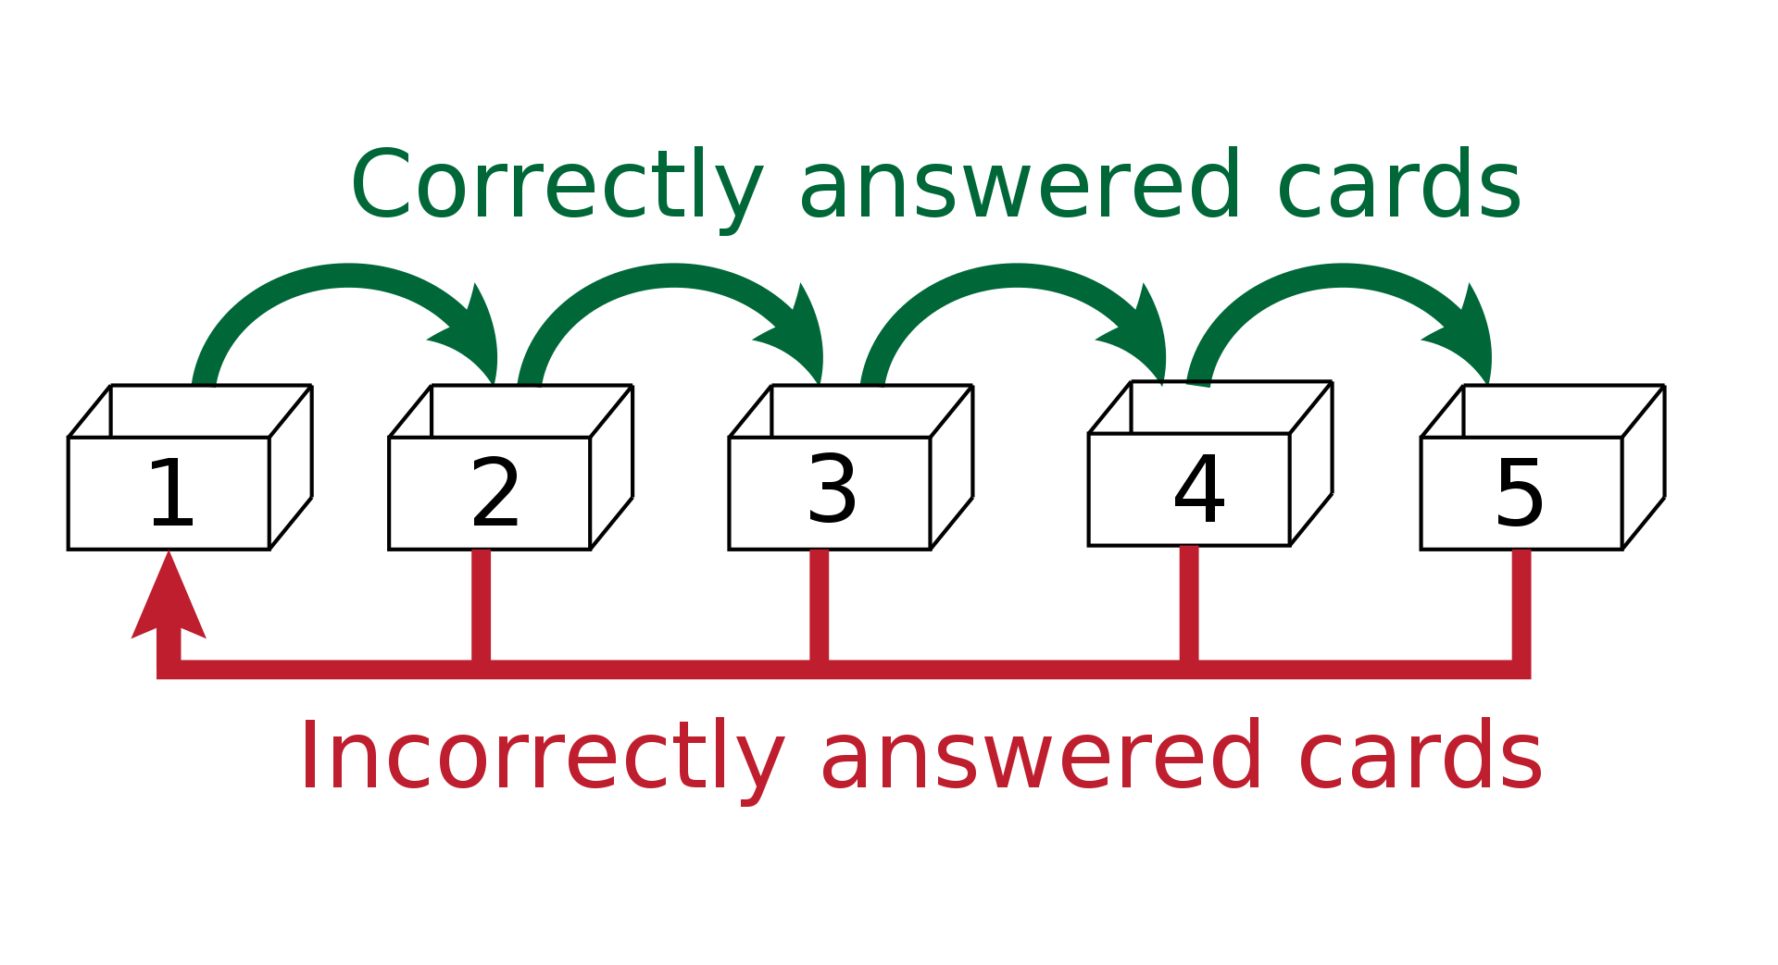
Theo hệ thống Leitner
Những thẻ trả lời đúng
Những thẻ trả lời sai
Notes:
Hệ thống Leither: 5 giai đoạn chính và những khoảng tùy ý

Slide 7


Flashcards – Thẻ học tập
Oriented-object Programming Lập trình Hướng đối tượng
SUN
OOP
MOON

Slide 9
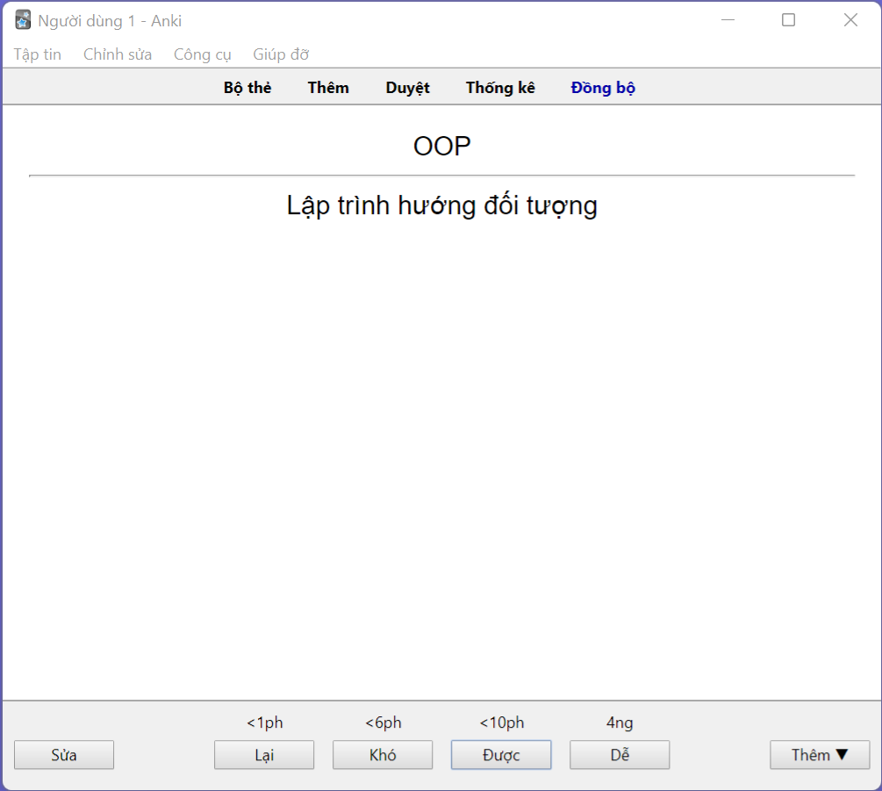

Anki

Slide 10
Bạn lười tạo từng thẻ vì nó quá tốn thời gian?

Slide 11
Thẻ học tập
Hiện đáp án

Slide 12
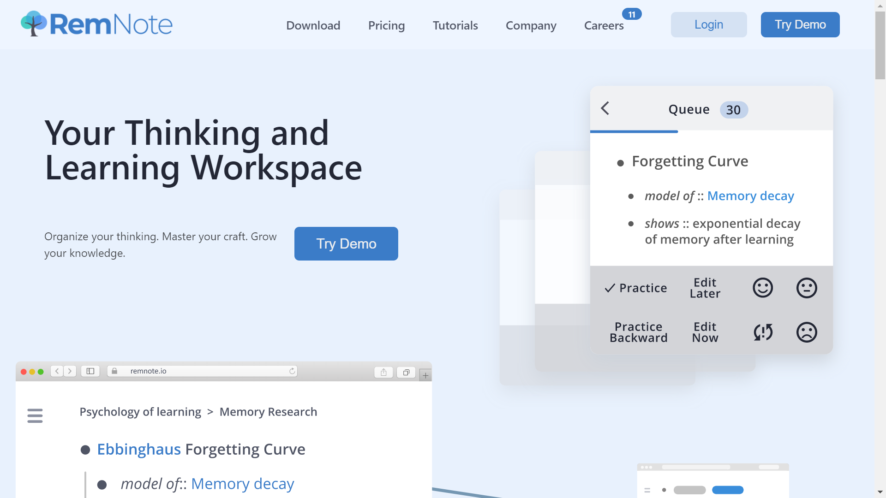

Slide 13
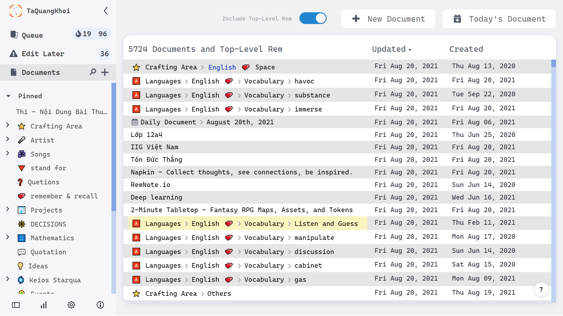

Slide 14
Học Nào

Slide 15
Cách tạo thẻ trên ghi chú

Slide 16
Bạn là chúa của Lười..??

Slide 17
Cách tạo thẻ trên hình ảnh

Slide 18
Credits
RemNote Media Kit
School vector created by catalyststuff - www.freepik.com
MOON and SUN icon made by Freepik from Flaticon
Thanks for Listen

